Slide 1
Volatilidad de la Inflación y Crecimiento del Producto: El Caso de México, 1993-2011
Hairo Ulisses Miranda Belmonte Juan Pablo Hernández Reyes Economía Financiera

Slide 2
Introducción
El objetivo de este trabajo es replicar el documento publicado por Rodolfo Cermeño y Nahieli Vázquez (2012).
el artículo busca estudiar empíricamente la relación entre la inflación y el crecimiento económico a través de la aplicación de un modelo GARCH bivariado con efectos en la media.
Se contrastan las hipótesis de que la inflación tiene una relación positiva con el crecimiento del producto y que la volatilidad de la inflación tiene una relación inversa con la misma variable

Slide 3
Motivaciones
Elegimos este artículo por varias razones. La primera de ellas es que está fuertemente relacionada con el curso.
el documento utiliza una versión relativamente simple de los modelos GARCH multivariados.
Nos pareció muy interesante el planteamiento teórico macroeconómico que toca y las implicaciones que los resultados pueden tener en términos de política económica

Slide 4
Teoría Económica
En macroeconomía son numerosos los temas en los que los expertos no se pueden poner de acuerdo. Uno de esos tantos tópicos es la relación entre el crecimiento económico y la inflación.
Por un lado esta la gente que piensa que existe una relación positiva entre ambas variables.
Para Friedman existe una relación inversa entre crecimiento e incertidumbre inflacionaria.

Slide 5

Modelo
$$vech\left(Ω_{t}\right)=C+\sum_{i=1}^{q}{B_{i}}vech(ε_{t−1}{ε^{′}}_{t−1})+\sum_{i=1}^{p}{A_{i}}vech(Ω_{t−1})$$

Slide 6
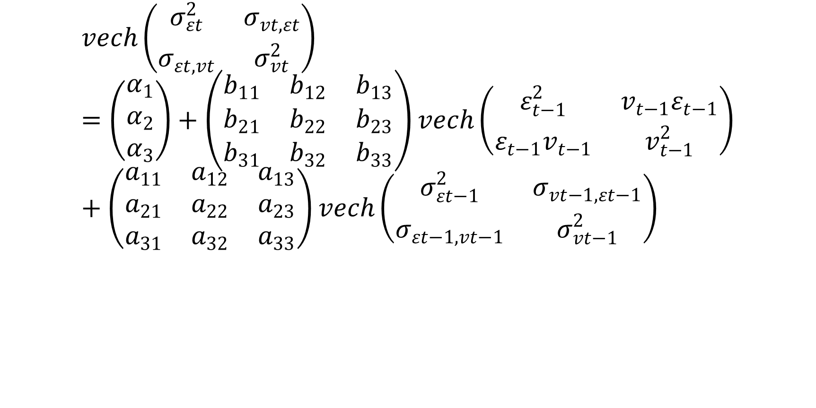
$$vech\left(\begin{matrix}σ_{εt}^{2} & σ_{vt,εt} \\ σ_{εt,vt} & σ_{vt}^{2}\end{matrix}\right)=\left(\begin{matrix}α_{1} \\ α_{2} \\ α_{3}\end{matrix}\right)+\left(\begin{matrix}b_{11} & b_{12} & b_{13} \\ b_{21} & b_{22} & b_{23} \\ b_{31} & b_{32} & b_{33}\end{matrix}\right)vech\left(\begin{matrix}ε_{t−1}^{2} & v_{t−1}ε_{t−1} \\ ε_{t−1}v_{t−1} & v_{t−1}^{2}\end{matrix}\right)+\left(\begin{matrix}a_{11} & a_{12} & a_{13} \\ a_{21} & a_{22} & a_{23} \\ a_{31} & a_{32} & a_{33}\end{matrix}\right)vech\left(\begin{matrix}σ_{εt−1}^{2} & σ_{vt−1,εt−1} \\ σ_{εt−1,vt−1} & σ_{vt−1}^{2}\end{matrix}\right)$$

Slide 7
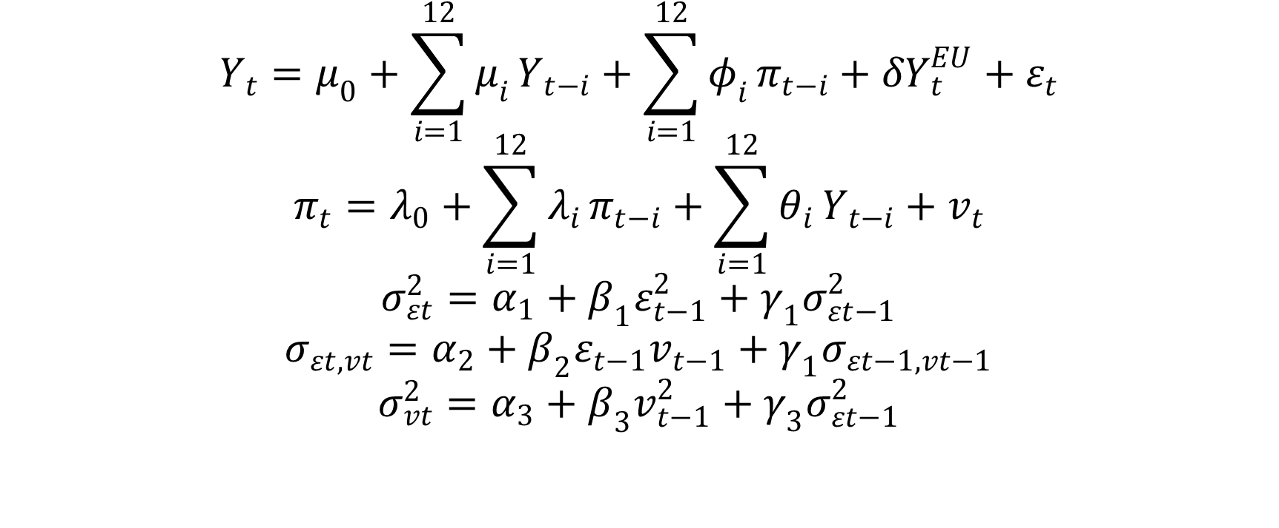
Modelo sin efectos en la media
$$Y_{t}=μ_{0}+\sum_{i=1}^{12}{μ_{i}}Y_{t−i}+\sum_{i=1}^{12}{φ_{i}}π_{t−i}+δY_{t}^{EU}+ε_{t}$$
$$π_{t}=λ_{0}+\sum_{i=1}^{12}{λ_{i}}π_{t−i}+\sum_{i=1}^{12}{θ_{i}}Y_{t−i}+v_{t}$$
$$σ_{εt}^{2}=α_{1}+β_{1}ε_{t−1}^{2}+γ_{1}σ_{εt−1}^{2}$$
$$σ_{εt,vt}=α_{2}+β_{2}ε_{t−1}v_{t−1}+γ_{1}σ_{εt−1,vt−1}$$
$$σ_{vt}^{2}=α_{3}+β_{3}v_{t−1}^{2}+γ_{3}σ_{εt−1}^{2}$$

Slide 8
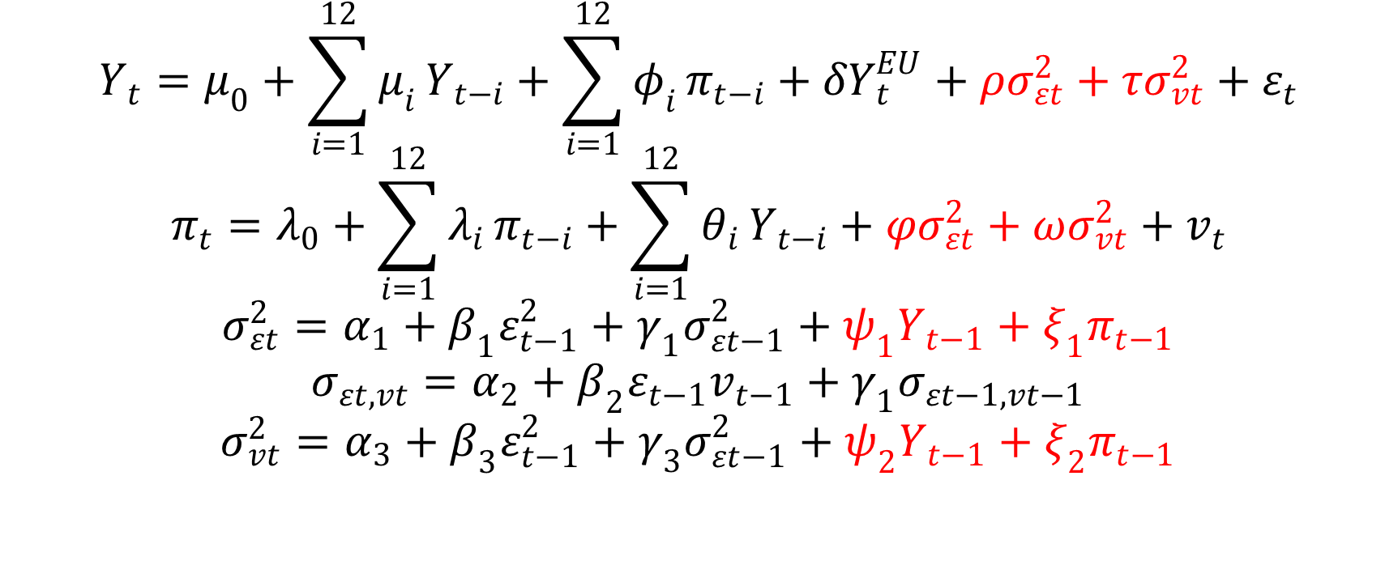
Modelo con efectos en la media
$$Y_{t}=μ_{0}+\sum_{i=1}^{12}{μ_{i}}Y_{t−i}+\sum_{i=1}^{12}{φ_{i}}π_{t−i}+δY_{t}^{EU}+ρσ_{εt}^{2}+τσ_{vt}^{2}+ε_{t}$$
$$π_{t}=λ_{0}+\sum_{i=1}^{12}{λ_{i}}π_{t−i}+\sum_{i=1}^{12}{θ_{i}}Y_{t−i}+φσ_{εt}^{2}+ωσ_{vt}^{2}+v_{t}$$
$$σ_{εt}^{2}=α_{1}+β_{1}ε_{t−1}^{2}+γ_{1}σ_{εt−1}^{2}+ψ_{1}Y_{t−1}+ξ_{1}π_{t−1}$$
$$σ_{εt,vt}=α_{2}+β_{2}ε_{t−1}v_{t−1}+γ_{1}σ_{εt−1,vt−1}$$
$$σ_{vt}^{2}=α_{3}+β_{3}ε_{t−1}^{2}+γ_{3}σ_{εt−1}^{2}+ψ_{2}Y_{t−1}+ξ_{2}π_{t−1}$$

Slide 9
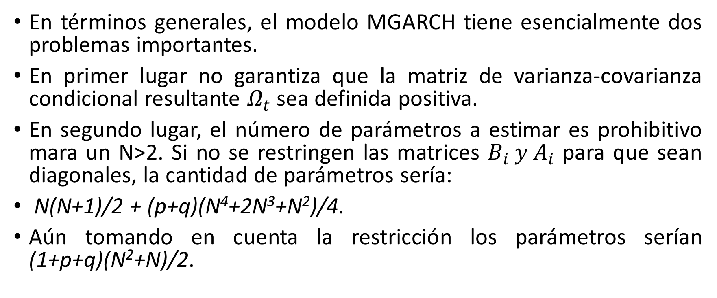
Problemas del modelo
En términos generales, el modelo MGARCH tiene esencialmente dos problemas importantes.
En primer lugar no garantiza que la matriz de varianza-covarianza condicional resultante $Ω_{t}$ sea definida positiva.
En segundo lugar, el número de parámetros a estimar es prohibitivo mara un N>2. Si no se restringen las matrices $B_{i} y A_{i}$ para que sean diagonales, la cantidad de parámetros sería:
N(N+1)/2 + (p+q)(N⁴+2N³+N²)/4.
Aún tomando en cuenta la restricción los parámetros serían (1+p+q)(N²+N)/2.

Slide 10
Resultados CUADRO 3. PRUEBAS LM DE EFECTOS ARCH
SERIE | 1 | 2 | 4 | 8
Crecimiento del IGAE | 0.14966 | 0.38386 | 0.8099 | 0.5407
Crecimiento del IPI | 33.372*** | 33.424*** | 36.204*** | 61.532***
Inflación al consumidor | 31.864*** | 48.523*** | 52.395*** | 68.681***
Inflación al productor | 0.1656 | 5.8561* | 11.111** | 12.37**
Crecimiento del EU | 6.8893*** | 6.9623** | 9.9363** | 10.194

Slide 11
Gráfica 5. Resultados
 | Infla_cons&IGAE | Infla_cons&IGAE_1 | Inflacons&IND | Inflacons&IND_1 | Inflaprod&IGAE | Inflaprod&IGAE_1 | Inflaprod&IND | Inflaprod&IND_1
φ | 0.001588526 | - 0.358808923135 | 0.070385329 | 0.00304762525324 | 0.049125778 | - 0.135500276178 | 0.0307580107854 | -0.147153457
 | (0.087005) | (0.451575) | (0.085231) | (0.114568) | (0.060371) | (0.051573) | (0.086545) | (0.107081)
δ | 0.320528459767*** | 0.349626731457 | 0.463034851325*** | 0.441873506137*** | 0.330974643438*** | 0.352033046581*** | 0.447183465278*** | 0.328947628778**
 | (0.058335) | (0.589886) | (0.107739) | (0.108921) | (0.079782) | (0.068954) | (0.096434) | (0.109664)
ρ |  | -0.277741561413 |  | 0.327882404391* |  | - 0.239834728979* |  | 0.279620937677*
 |  | (1.00772) |  | (0.187) |  | (0.128711) |  | (0.1678)
τ |  | -1.209844288 |  | 0.0369869871621 |  | -1.34879554991*** |  | -1.023901003
 |  | (5.596447) |  | (0.847177) |  | (0.032118) |  | (1.090289)
ϐ |  | 0.141947824 |  | 0.135199770536** |  | 0.250756189 |  | -0.122087621
 |  | (0.129517) |  | (0.076423) |  | (0.221314) |  | (0.288414)
ω |  | 0.028380376 |  | 0.639695325581** |  | 0.823033039 |  | 1.358111057
 |  | (.342968) |  | (0.335945) |  | (1.074461) |  | (2.20648)
ψ1 |  | 0.016404564 |  | 0.011149019 |  | 0.0237729 |  | 0.008008963
 |  | (0.020504) |  | (0.054894) |  | (0.034675) |  | (0.031566)
ζ1 |  | 0.373481099458*** |  | 0.44870683473*** |  | 0.19976488371*** |  | 0.233176783111***
 |  | (0.036068) |  | (0.067752) |  | (0.026547) |  | (0.030861)
ψ2 |  | -0.000278072 |  | -0.001660694 |  | .00002151 |  | -0.000834835
 |  | (0.001838) |  | (0.00139) |  | (0.00000413) |  | (0.0168)
ζ2 |  | 0.0264017655433*** |  | 0.00008** |  | 0.99147014419*** |  | 0.705499496798***
 |  | (0.003913) |  | (0.0000359) |  | (0.000607) |  | (0.0269)

Slide 12
CUADRO 6. PARÁMETROS DE VARIANZA
 | Infla_cons&IGAE |  | Infla_cons&IGAE_1 |  | Inflacons&IND |  | Inflacons&IND_1
 | Crecimiento | Inflación | Crecimiento | Inflación | Crecimiento | Inflación | Crecimiento | Inflación
Constan | 7.580252** | 10.51550*** | 148.6484843 | 11.0145204 | 6.4480003* | 7.86471*** | 8.78772** | 22.73803***
 | (3.729834) | (2.04118) | (277.4769) | (10.2536) | (3.826489) | (1.692092) | (4.451536) | (2.58239)
ARCH | 0.37925*** | 1.215066*** | -0.150145012 | 0.143883 | 0.251132*** | 1.44979*** | 0.19995*** | 0.29516***
 | (0.085231) | (0.209528) | (0.347367) | (0.133627) | (0.066048) | (0.18856) | (0.061808) | (0.065054)
GACRH | 0.63558*** | -0.0245685 | 0.75315376* | 0.485531 | 0.756934*** | -0.017333 | 0.76797*** | -0.11430**
 | (0.049717) | (0.045303) | (0.470528) | (0.454551) | (0.05194) | (0.025662) | (0.055361) | (0.045306)
 | Inflaprod&IGAE |  | Inflaprod&IGAE_1 |  | Inflaprod&IND |  | Inflaprod&IND_1
 | Crecimiento | Inflación | Crecimiento | Inflación | Crecimiento | Inflación | Crecimiento | Inflación
Constante | 8.154372** | 30.42642*** | -0.055186583 | 21.6212 | 7.697313* | 32.80978*** | 116.861967 | 56.5527665
 | (3.680907) | (5.271746) | (0.53564) | (46.54622) | (4.13313) | (5.663915) | (21.03710) | (60.94305)
ARCH | 0.407844 4**** | 1.24206540641*** | -0.0171375592728*** | 0.0257827597334 | 0.248692320834*** | 1.24785235532*** | 0.378037191422 | -0.0646393379684
 | (0.091598) | (0.19865) | (0.007028) | (0.043338) | (0.078613) | (0.183372) | (0.174946) | (0.028332)
GACRH | 0.6129204 | 0.036694*** | 1.0152586*** | 0.72343987 | 0.7511348*** | 0.015794783 | -0.10294497 | 0.811127799567
 | (0.048449) | (0.032077) | (0.014449) | (0.585365) | (0.060174) | (0.032857) | (0.086536) | (0.218884)

Slide 13
Conclusión
En este trabajo se ha replicado el documento publicado por Rodolfo Cermeño y Nahieli Vázquez en el que se evalúa la relación entre crecimiento del producto, inflación e incertidumbre inflacionaria.
Por alguna razón nuestros resultados difieren de los que presentan los autores anteriormente mencionados.
En nuestro caso no podemos hablar de una relación de ningún tipo entre la volatilidad de la inflación y el crecimiento del producto dado que sólo hay significancia en uno de los tres modelos.

